Slide 1

差分隐私平均共识学习答辩
吴嘉健

Slide 2
目录
01
研究背景与问题
02
实验验证与结果分析
03
总结与展望

Slide 3
01
PART
研究背景与问题

Slide 4
多智能体系统中的隐私挑战
智能体隐私保护需求
差分隐私与平均共识的矛盾
研究核心问题
在多智能体系统中，各智能体的初始状态往往包含敏感信息，需要严格保护其隐私。
差分隐私要求在数据发布或计算过程中添加噪声以保护隐私，但传统方法难以实现。
如何在保护智能体初始状态隐私的前提下实现差分隐私保护，同时保证智能体状态收敛到初始值的精确平值。

Slide 5
02
PART
实验验证与结果分析

Slide 6
仿真设置与实验设计
仿真环境与参数设置
评估指标与结果展示
采用随机网络拓扑，设置50个智能体代理，进行100次噪声实现，重复模拟10000次，涵盖25组不同初始条件
1.函数φ与变量alpha和s的关系图 2.标准差与变量s的对比图 3.收敛时间与噪声增益参数s的对比图

Slide 7
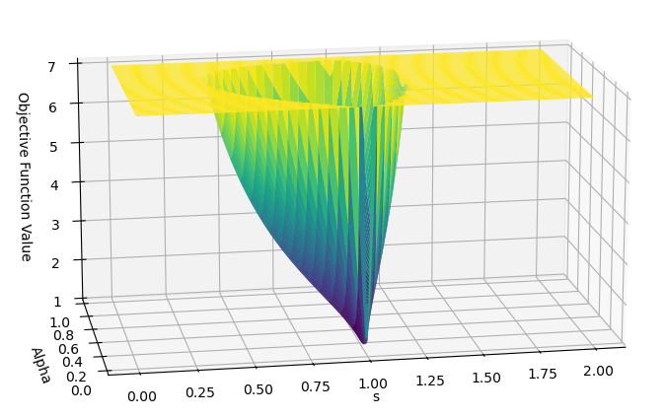
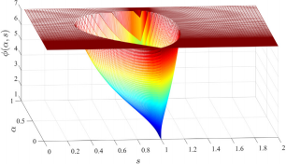
复现对比：Fig1
个人
论文

Slide 8
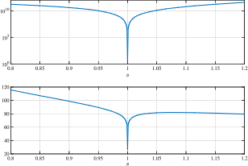
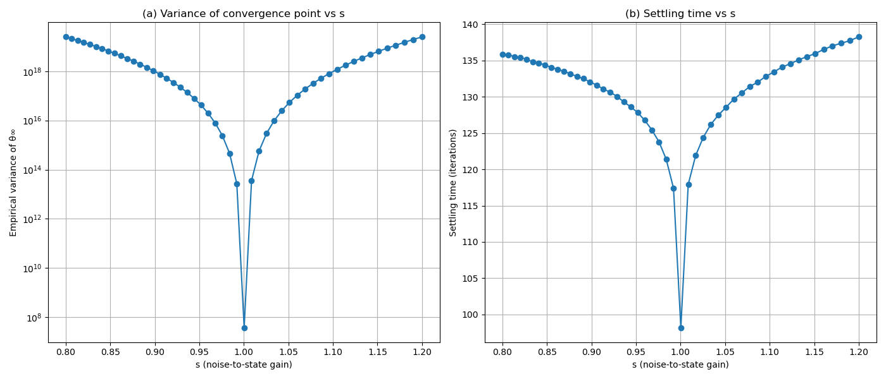
复现对比：Fig3
个人
论文

Slide 9
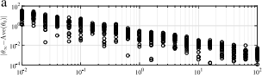
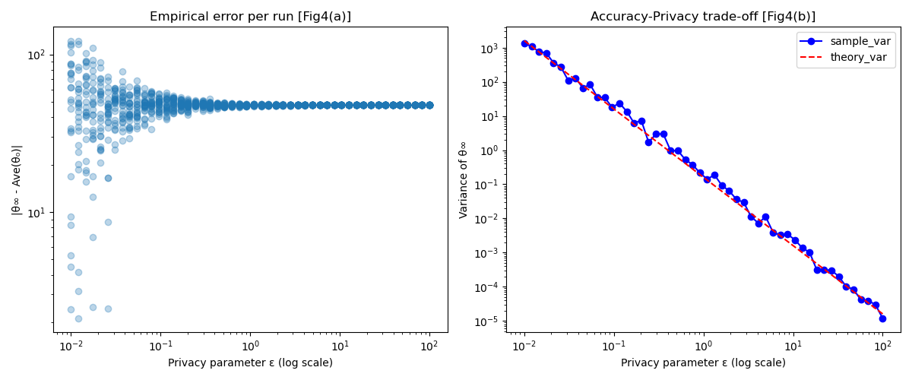
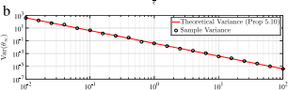
复现对比：Fig4
个人
论文

Slide 10
03
PART
总结

Slide 11
总结
02
该研究为隐私保护的分布式优化提供了新思路，其研究思路可迁移至其他隐私敏感的多智能体场景，为实际系统（如智能电网、社交网络）的隐私保护设计提供了理论基础。

Slide 12
谢谢大家

